Slide 1
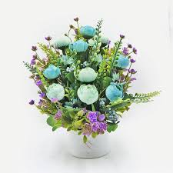
শুভেচ্ছা

Slide 2
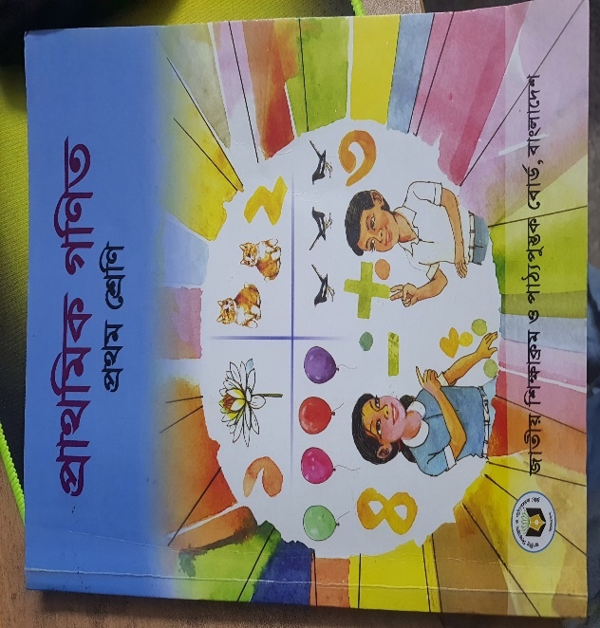
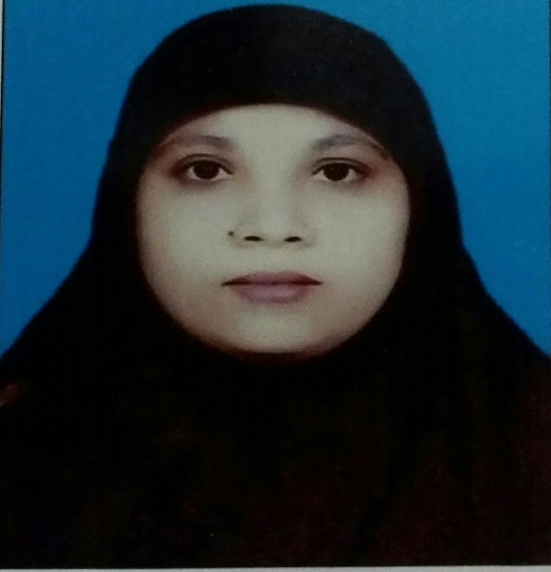

প
রি
চি
তি
মুক্তা মনি
প্রধান শিক্ষক
আটাশিয়া সর.প্রাথ.বিদ্যালয়
শিবপুর,নরসিংদী।
পাঠ শিরোনামঃ গণনা করি
শ্রেণিঃ ১ম
বিষয়ঃ প্রাথমিক গণিত
পাঠ্যাংশঃ গণনা করি, পাঠ- ১, ২
সময়ঃ ৪৫ মিনিট, পৃষ্ঠাঃ ৬ -৮
তারিখঃ --/--/২০২৬

Slide 3
শি
খ
ন
ফ
ল
শিখনফলঃ
এই পাঠ শেষে শিক্ষার্থীরা-
১.২.২ বিভিন্ন বস্তু গণনা করে করতে পারবে।
১.২.৩ অনধিক ১-১০ পর্যন্ত বস্তু গণনা করতে পারবে।

Slide 4
https://youtu.be/wViRGdAONn4?si=9gfr6KYGKCJnw83l
চলো একটি ছড়াগান শুনি-

Slide 5
পূর্বজ্ঞান যাচাই
১। হাতে কয়টি আঙুল আছে ?
৩।তোমার কয়টি কলম আছে ?
২। কিভাবে আমরা তা বলতে পেরেছি ? --(গণনা করে)

Slide 6
আজ
আজকের পাঠ- গণনা
উপকরণ গণনা

Slide 7
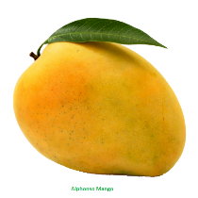

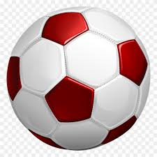



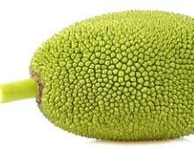
দাগ টেনে সমান সংখ্যক ছবি মিল করি

Slide 8
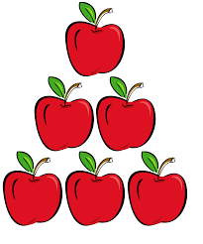

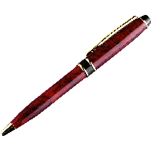
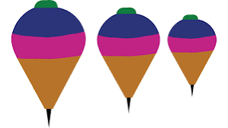
দাগ টেনে সমান সংখ্যক ছবি মিল করি

Slide 9
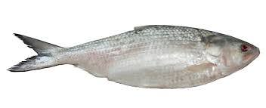
গণনা করি
৬

Slide 10
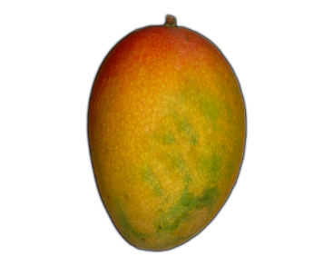
গণনা করি
৭

Slide 11

গণনা করি
৮

Slide 12
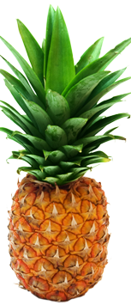
গণনা করি
৯

Slide 13
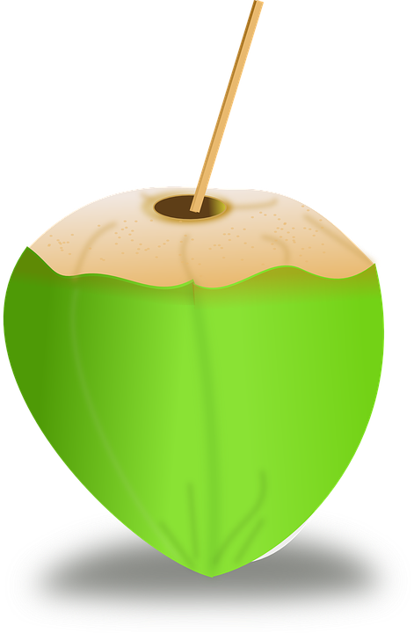
১০

Slide 14
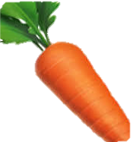
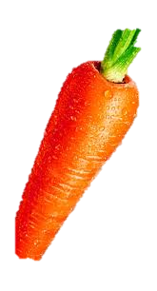
দাগ টেনে সমান সংখ্যক ছবি মিল করি

Slide 15
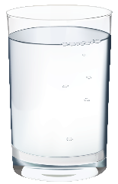


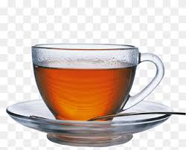

দাগ টেনে সমান সংখ্যক ছবি মিল করি

Slide 16
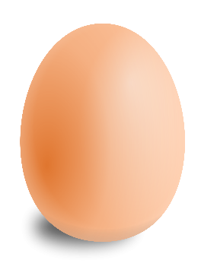
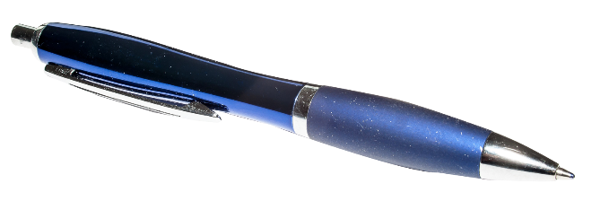
দাগ টেনে সমান সংখ্যক ছবি মিল করি

Slide 17
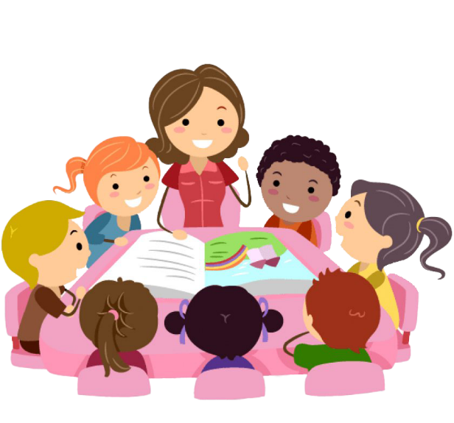
দলীয় কাজ
১।দলে কতজন আছো ?
গণনা করে বলো।
২।তোমার আশেপাশের বিভিন্ন বস্তু গণনা করে কয়টি আছে বলো । (বাস্তব উপকরণ গণনা করবে।)তিন রকমের বস্তু গণনা করবে-(বই,তেঁতুলের বীজ,বারান্দার পিলার।)

Slide 18

বা
ড়ি
র
কা
জ
১।বাড়ি থেকে ৭টি পাতা ও ৩টি কাঠি সংগ্রহ করবে।প্রত্যেকে ক্লাসে উপস্থাপন করবে।

Slide 19
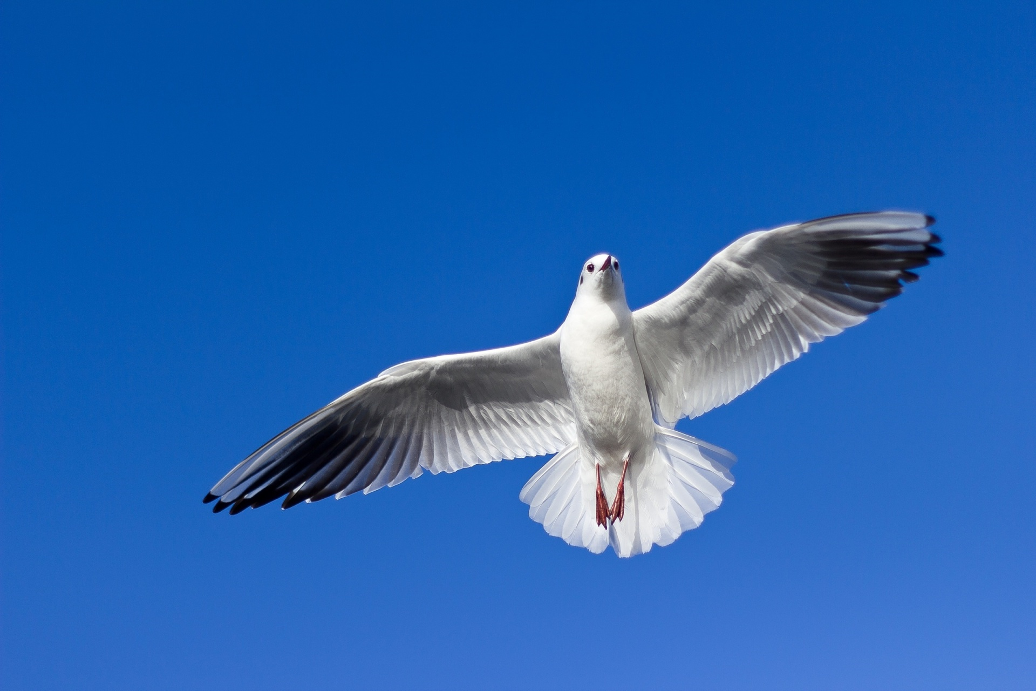
ধন্যবাদ

